Slide 1



Slide 2
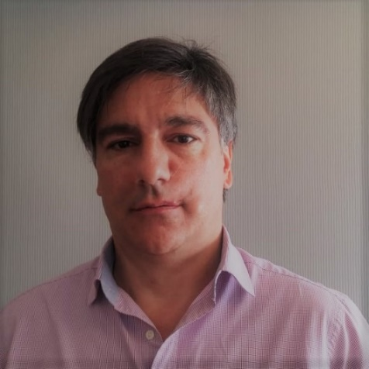
Sócio Fundador da DI BLASI Consultoria Financeira:
ESPECIALISTA EM RPPS
FUNDOS DE PENSÃO
EMPRESAS FAMILIARES
Consultor de Valores Mobiliários pela Comissão de Valores Mobiliários – CVM.
Professor da Fundação Getúlio Vargas – FGV e do Instituto Brasileiro de Mercado de Capitais – IBMEC
Fone: (21) 98200-6716
E-mail: prblasi@hotmail.com
Paulo Di Blasi

Slide 3
Meta Atuarial
&
Investimentos

Slide 4
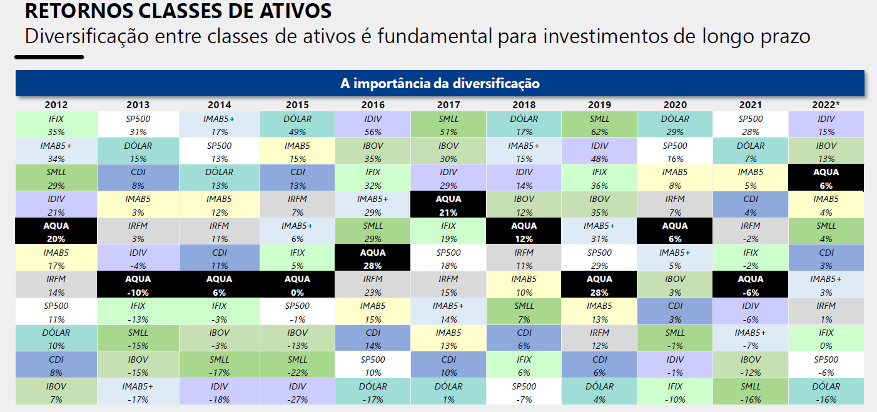
* Acumulado ao ano de 2022

Slide 5
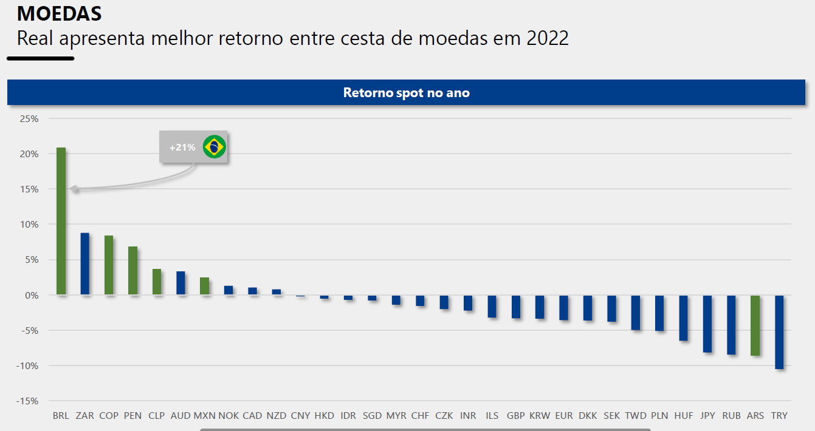
Fonte: Bloomberg

Slide 6
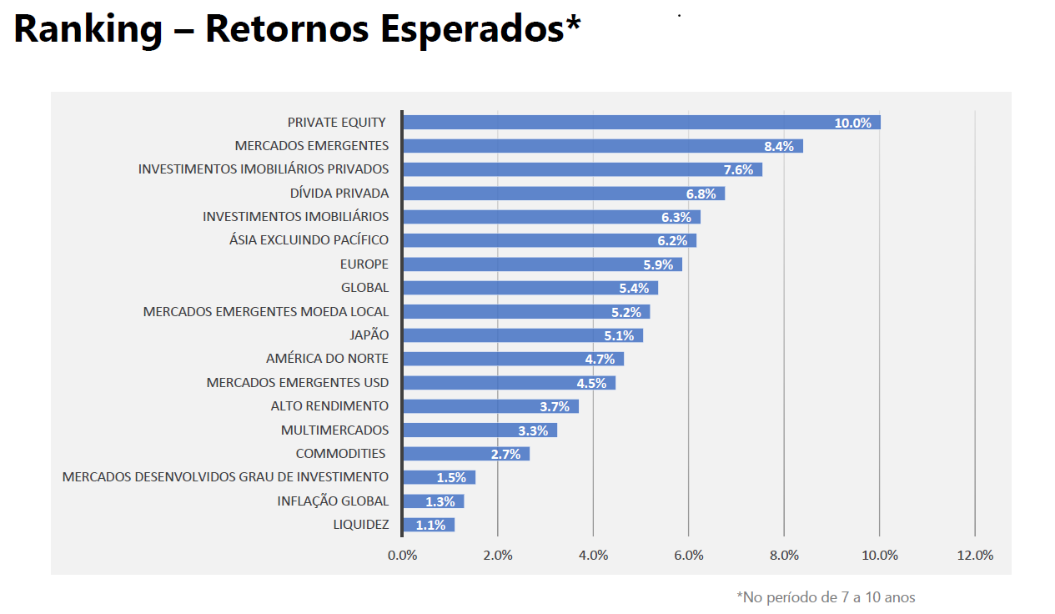

Slide 7
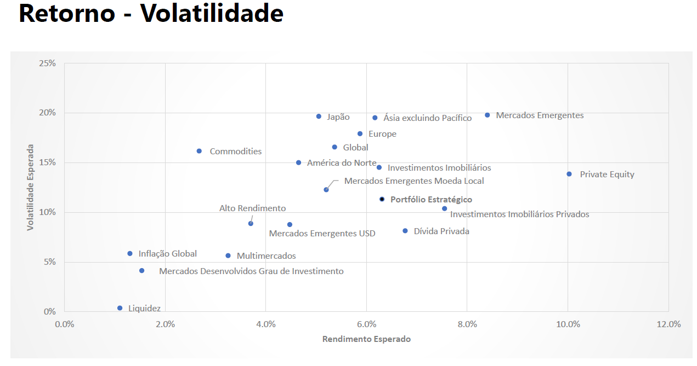

Slide 8
Fronteira Eficiente – RENDA FIXA
Cenários | Mandatos | Retorno Esperado 12 meses (%) | Volatilidade anual (%) | Índice de Sharpe / Pesos de cada Mandato / Retorno médio Mensal esperado / Retorno médio Anual esperado
Otimista | Índice de Sharpe (Retorno/Desvio Padrão) |  |  | 157,09% | 125,49% | 77,67% | 50,30% | 34,72% | Sem solução para rentabilidades maiores
 | Renda Fixa Liquidez | 11,00% | 0,26% | 27,31% | 0,00% | 0,00% | 0,00% | 0,00%
 | Renda Fixa Crédito CDI | 13,40% | 3,50% | 5,00% | 5,00% | 5,00% | 5,00% | 0,77%
 | Renda Fixa Crédito Inflação | 14,30% | 4,20% | 6,90% | 22,55% | 40,00% | 40,00% | 40,00%
 | Renda Fixa IMA-B | 15,00% | 8,90% | 0,00% | 0,00% | 9,84% | 32,51% | 59,23%
 | Renda Fixa IRF-M | 12,30% | 2,60% | 20,79% | 32,45% | 24,54% | 22,49% | 0,00%
 | Renda Fixa Crédito Financeiro | 12,00% | 0,44% | 40,00% | 40,00% | 20,62% | 0,00% | 0,00%
 | Retorno médio Mensal para os próximos 12 meses |  |  | 0,95% | 1,00% | 1,05% | 1,10% | 1,15%
 | Retorno médio Anual para os próximos 12 meses |  |  | 12,01% | 12,68% | 13,35% | 14,03% | 14,71%

Slide 9
Fronteira Eficiente – CARTEIRA TOTAL
Cenários | Mandatos | Retorno Esperado 12 meses (%) | Volatilidade anual (%) | Índice de Sharpe / Pesos de cada Mandato / Retorno médio Mensal esperado / Retorno médio Anual esperado
Otimista | Índice de Sharpe (Retorno/Desvio Padrão) |  |  | 181,27% | 192,50% | 192,69% | 137,32% | 100,10% | 77,59% | 58,80%
 | Renda Fixa Liquidez | 11,00% | 0,26% | 20,80% | 9,05% | 0,00% | 0,00% | 0,00% | 0,00% | 0,00%
 | Renda Variável | 26,00% | 35,00% | 0,00% | 0,00% | 0,00% | 0,76% | 1,44% | 2,75% | 7,00%
 | Renda Fixa Crédito CDI | 13,40% | 3,50% | 5,00% | 5,00% | 5,00% | 5,00% | 5,00% | 5,00% | 5,00%
 | Renda Fixa Crédito Inflação | 14,30% | 4,20% | 0,00% | 0,00% | 1,20% | 12,49% | 24,38% | 38,23% | 40,00%
 | Mult. Estruturados | 12,50% | 3,20% | 2,10% | 0,92% | 0,00% | 0,00% | 0,00% | 0,00% | 0,00%
 | Renda Fixa IMA-B | 15,00% | 8,90% | 0,00% | 0,00% | 0,00% | 0,00% | 0,00% | 0,00% | 3,00%
 | Renda Fixa IRF-M | 12,30% | 2,60% | 16,83% | 18,68% | 17,26% | 16,68% | 20,59% | 9,01% | 0,00%
 | Investimento no Exterior | 22,00% | 17,00% | 0,22% | 0,35% | 1,54% | 4,77% | 7,81% | 10,00% | 10,00%
 | Renda Fixa Crédito Financeiro | 12,00% | 0,44% | 40,00% | 40,00% | 40,00% | 25,31% | 5,78% | 0,00% | 0,00%
 | NTN-Bs Curva | 14,00% | 1,70% | 15,06% | 25,99% | 35,00% | 35,00% | 35,00% | 35,00% | 35,00%
 | Retorno médio Mensal para os próximos 12 meses |  |  | 1,00% | 1,05% | 1,10% | 1,15% | 1,20% | 1,25% | 1,30%
 | Retorno médio Anual para os próximos 12 meses |  |  | 12,68% | 13,35% | 14,03% | 14,71% | 15,39% | 16,08% | 16,77%

Slide 10
TAXAS DE JURO NTN-B (EXEMPLO)

Slide 11
Obrigado (a)
Fone: (21) 98200-6716
E-mail: prblasi@hotmail.com

Slide 12
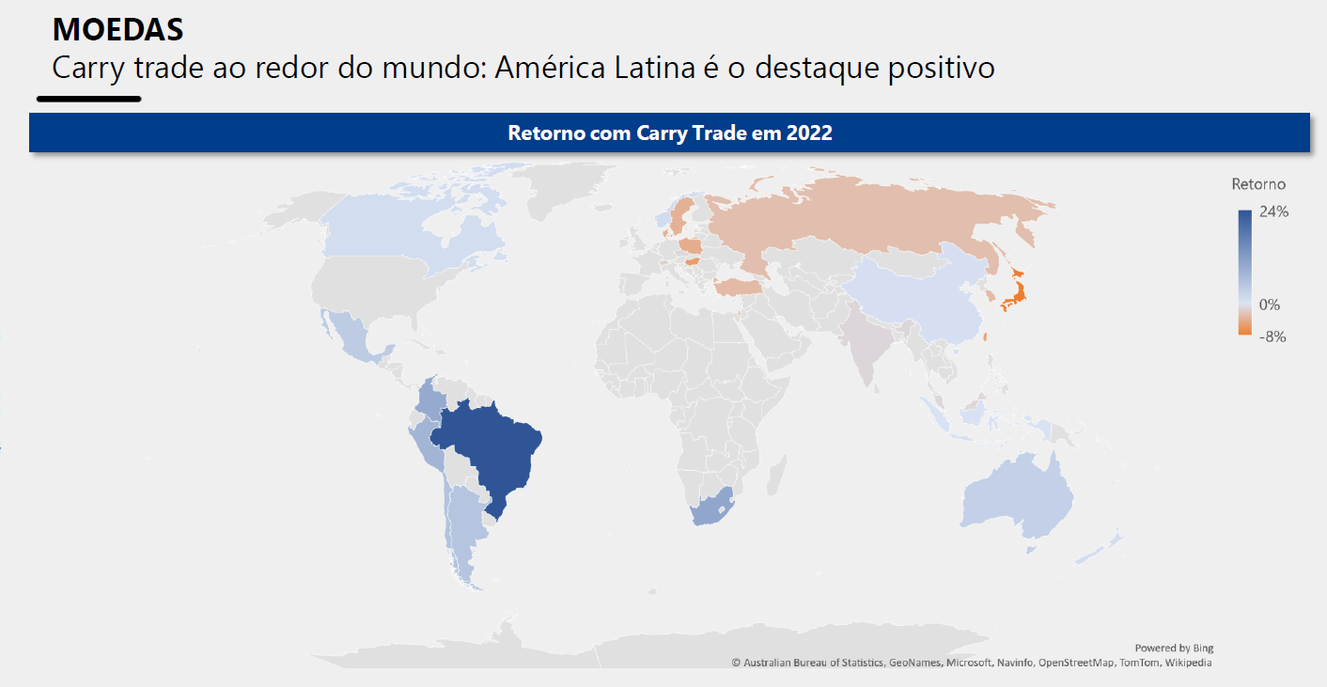
Fonte: Bloomberg

Slide 13
“PÍLULAS” REGULATÓRIAS
DPIN & DAIR Janeiro (31 de março 2022);
Estratégias de Alocação: DE-PARA (3.922 4.963);
Pró-Gestão: Flexibilidade;
Consignado (regulamentação);
Nova Resolução 4.963 (início 03 janeiro 2022).

Slide 15
“PÍLULAS” FINANCEIRAS
Motivação & Evidências;
Oscilações versus Perdas; // Política de Investimentos;
Renda Fixa: 1% ao mês;
Diversificação (Curto / Médio / Longo Prazo);
“O Futuro...
Reversão?

Slide 16
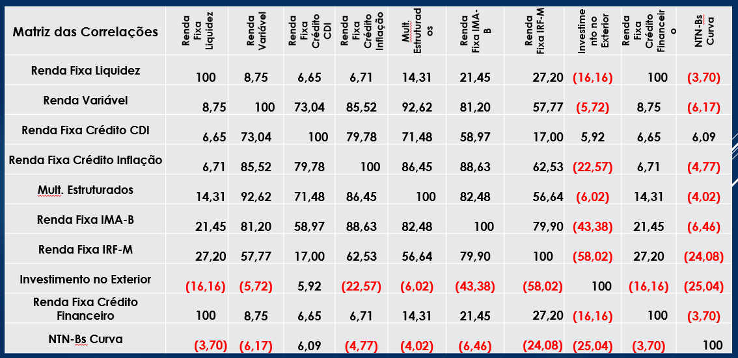
Demonstrativo de correlação entre diversas classes de investimentos.
TAXA DE JURO SELIC ESTÁVEL

Slide 18
Demonstrativo de correlação entre diversas classes de investimentos.
TAXA DE JURO SELIC EM ELEVAÇÃO
Matriz das Correlações | Renda Fixa Liquidez | Renda Variável | Renda Fixa Crédito CDI | Renda Fixa Crédito Inflação | Mult. Estruturados | Renda Fixa IMA-B | Renda Fixa IRF-M | Investimento no Exterior | Renda Fixa Crédito Financeiro | NTN-Bs Curva
Renda Fixa Liquidez | 100,00 | (11,89) | (2,05) | (1,95) | (3,87) | (15,41) | 49,43 | (10,08) | (10,26) | (14,39)
Renda Variável | (11,89) | 100,00 | 68,45 | 83,56 | 92,68 | 77,22 | 35,42 | 23,14 | 45,48 | 34,51
Renda Fixa Crédito CDI | (2,05) | 68,45 | 100,00 | 73,69 | 69,27 | 28,94 | 24,05 | 6,51 | (2,58) | (4,06)
Renda Fixa Crédito Inflação | (1,95) | 83,56 | 73,69 | 100,00 | 85,10 | 68,54 | 51,96 | 2,50 | 36,02 | 42,94
Mult. Estruturados | (3,87) | 92,68 | 69,27 | 85,10 | 100,00 | 69,56 | 46,76 | 14,89 | 44,56 | 29,95
Renda Fixa IMA-B | (15,41) | 77,22 | 28,94 | 68,54 | 69,56 | 100,00 | 28,96 | 0,42 | 79,81 | 61,81
Renda Fixa IRF-M | 49,43 | 35,42 | 24,05 | 51,96 | 46,76 | 28,96 | 100,00 | (26,18) | 4,67 | (13,16)
Investimento no Exterior | (10,08) | 23,14 | 6,51 | 2,50 | 14,89 | 0,42 | (26,18) | 100,00 | 6,85 | 13,56
Renda Fixa Crédito Financeiro | (10,26) | 45,48 | (2,58) | 36,02 | 44,56 | 79,81 | 4,67 | 6,85 | 100,00 | 70,05
NTN-Bs Curva | (14,39) | 34,51 | (4,06) | 42,94 | 29,95 | 61,81 | (13,16) | 13,56 | 70,05 | 100,00

Slide 19
ROTAÇÃO DA CARTEIRA
CURTO PRAZO
MÉDIO PRAZO
CDI
IRF-M 1
IDKA 2
IMA-B 5
IRF-M
LONGO PRAZO
IRF-M 1+
IMA-B 5+
AÇÕES (Brasil e Exterior

Slide 20
PERFIL INDICATIVO DA CARTEIRA | ALOCAÇÃO RECURSOS |  |  | VANTAGEM | DESVANTAGEM
Defensiva | 100% em fundos CDI + fundos IRF-M 1 |  |  | Retornos mais estáveis, Primeiro semestre de 2022). | não alongamento da carteira e deixar de capturar retornos maiores a médio e longo prazo.
Conservadora | Mínimo de 60% em fundos CDI + fundos IRF-M 1 | Até 25% em fundos IDKA 2 e/ou IMA-B 5 | Até 15% em fundos família IMA-B, e/ou IMA-B 5+, e/ou Bolsa Brasil e/ou Exterior | Capturar a reversão de mercado | Oscilações nos fundos individualmente, com impactos pequenos a moderados na carteira total
Moderada | Mínimo de 40% fundos CDI + fundos IRF-M 1 | Até 30% em fundos IDKA 2 e/ou IMA-B 5 | Até 30% em fundos família IMA-B, e/ou IMA-B 5+, e/ou IRF-M e/ou IRF-M 1+ e/ou Bolsa Brasil e/ou Exterior | Capturar a reversão de mercado a médio e longo prazo | Oscilações nos fundos individualmente, com impactos moderados a grandes na carteira total

